Slide 1


Slide 2


Slide 3


Slide 5


Slide 6
Проектите на Ротари: организация и финансиране
Мирослав Генов, Виолина Костова, Недялка Росенова
РК В. Търново РК София-сити РК Смолян

Slide 7

МИСИЯ И ВИЗИЯ, КОИТО СВЪРЗВАТ МИЛИОНИ ПО СВЕТА
Заедно ние виждаме свят, в който хората се обединяват и предприемат действия за създаване на трайна промяна - по целия свят, в нашите общности и в нас самите!

Slide 8

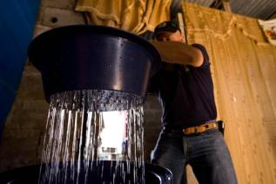
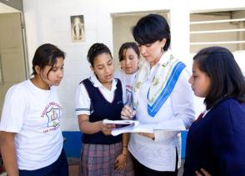
ФОНДАЦИЯ РОТАРИ – СТРУКТУРА И ФИНАНСИРАНЕ
Фонд Полио Плюс
(PolioPlus Fund)
Изличаване на полиомиелита в света
Годишен фонд
(Annual Fund)
Основен източник на подкрепа днес
Попечителски Фонд (Endowment Fund)
За да обезпечим бъдещето на Ротари
само печалбата
SHARE Система

Slide 9

КАК ПОДКРЕПЯМЕ НАШАТА ФОНДАЦИЯ
Чрез дарения, които правим по банка или през сайта на РИ: www.rotary.org/give
Чрез доброволческата ни дейност
Чрез спонсориране на глобален грант
Защо е важно да подкрепяме Фондация Ротари?

Slide 10

ПРОЕКТИ – ЧЛЕНСТВО – ПУБЛИЧЕН ИМИДЖ
ЧЛЕНСТВО
ПРОЕКТИ
ЛИДЕРСТВО
ИМИДЖ

Slide 11
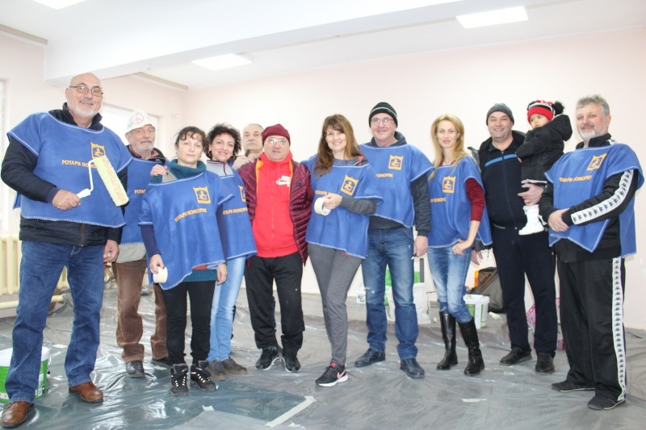
ПРОЕКТИ – ЧЛЕНСТВО – ПУБЛИЧЕН ИМИДЖ
сплотяване на клуба;
повишаване на мотивацията;
активно включване;
задържане на членовете;
привличане на нови членове.

Slide 12
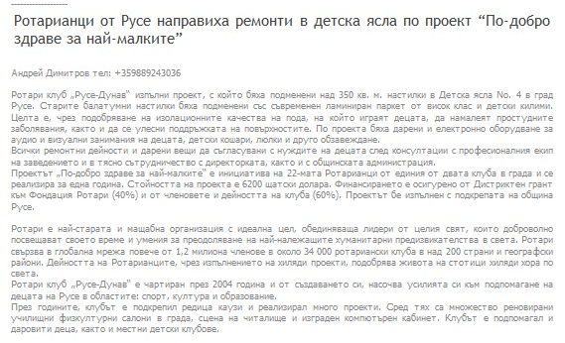
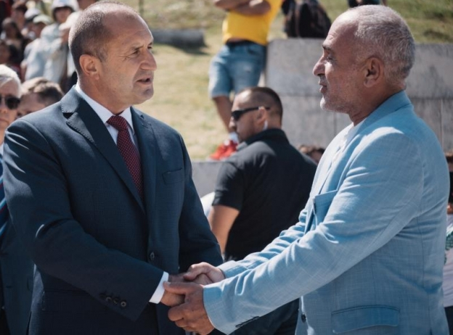
ПРОЕКТИ – ЧЛЕНСТВО – ПУБЛИЧЕН ИМИДЖ
популяризирате дейността на клуба;
положителен имидж на клуба и Ротари;
повишена разпознаваемост;
предпочитан партньор.

Slide 13
ПРОЕКТИ нов стратегически план
УВЕЛИЧАВАНЕ НА НАШЕТО ВЪЗДЕЙСТВИЕ
РАЗШИРЯВАНЕ НА ОБХВАТА НИ
УВЕЛИЧАВАНЕ НА СПОСОБНОСТТА НИ ЗА АДАПТИРАНЕ
АНГАЖИРАНОСТ НА УЧАСТНИЦИТЕ

Slide 14
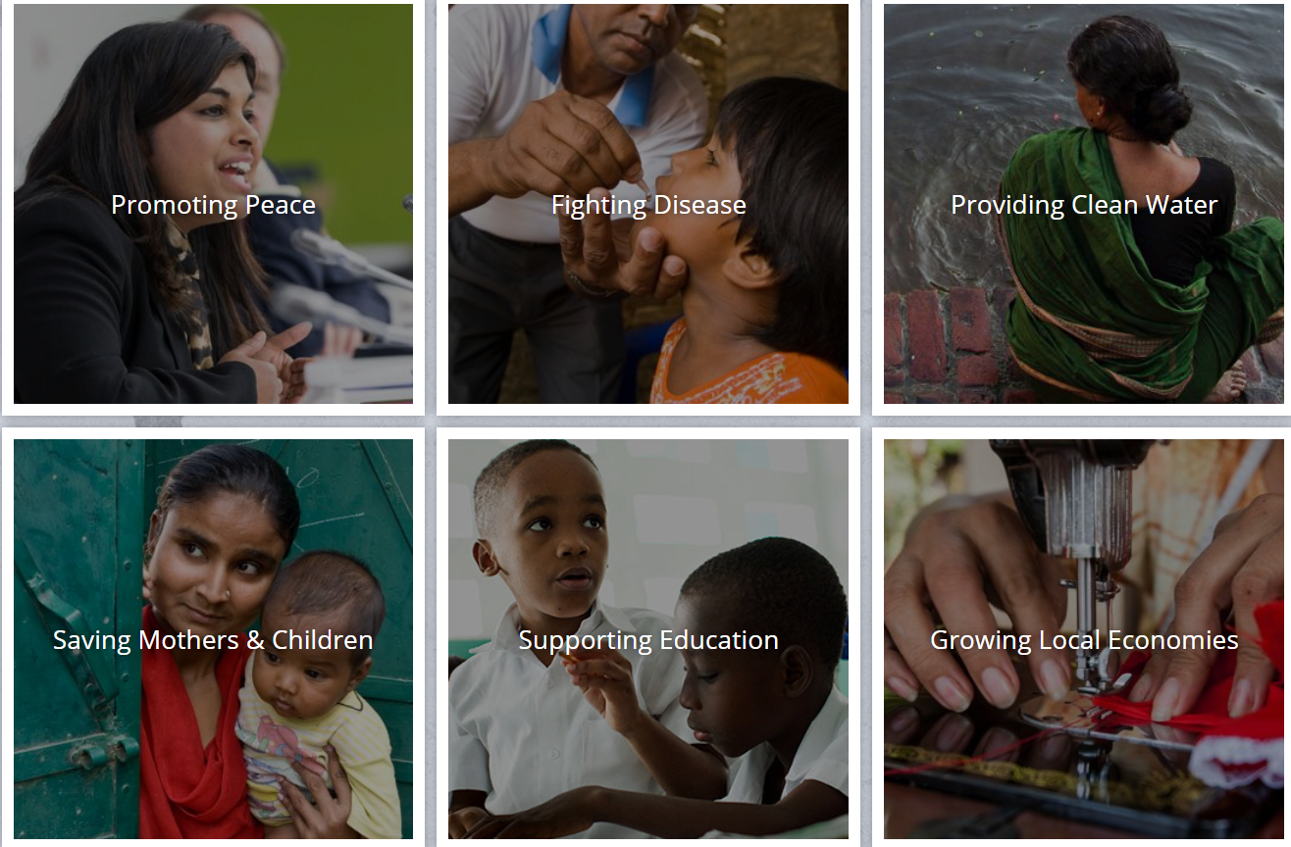
глобални и дистриктни грантове

Slide 15
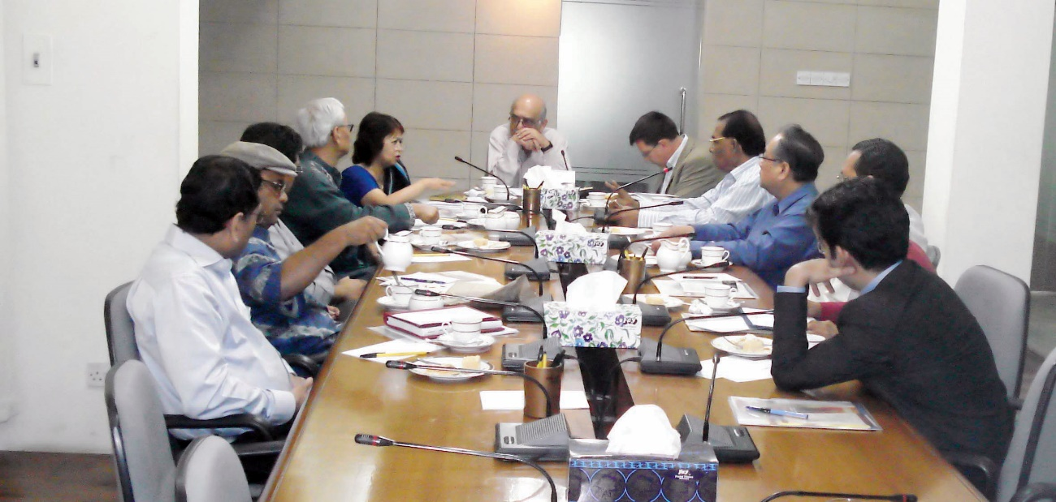

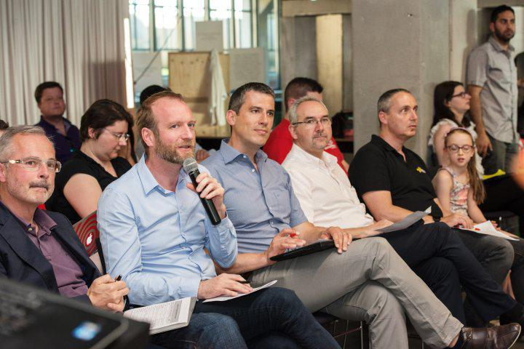
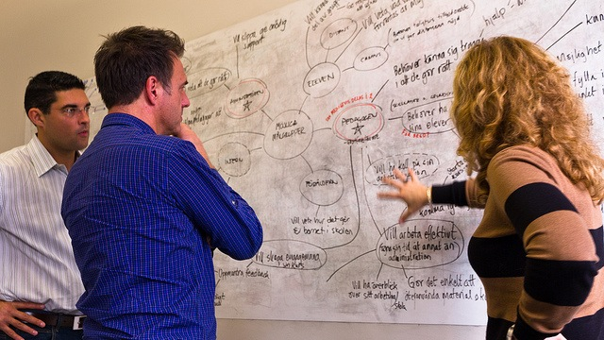
ЗАЩО ДОБРИТЕ НАМЕРЕНИЯ НЕ СА ДОСТАТЪЧНИ?
ОБЩНОСТ

Slide 16
ПРОЕКТИ нов стратегически план
1. Да подобрим комуникацията си с нашите общности, за да познаваме нуждите и проблемите, решаването на които да е цел на нашите проекти.
2. Да повишим способността си в клубовете да реализираме значими проекти.
УВЕЛИЧАВАНЕ НА НАШЕТО ВЪЗДЕЙСТВИЕ
3. Да надградим уменията и опита на клубно ниво за по-добра комуникация с общността и лидерите на влияние в нея.
РАЗШИРЯВАНЕ НА ОБХВАТА НИ
АНГАЖИРАНОСТ НА УЧАСТНИЦИТЕ

Slide 17
РЕСУРСИ
www.rotary.org
Learning Reference; Foundation Rotary
www.rotarydistrict2482.org
Комитети/Комитет за Фондация Ротари

Slide 18
Дистриктни грантове: 2019-20
Наличен ресурс за 2019-20:
32 900 долара
11-12 проекта
Краен срок за подаване на проекти:
31. октомври 2019
Класиране и печеливши:
30. ноември 2019, Правец

Slide 19
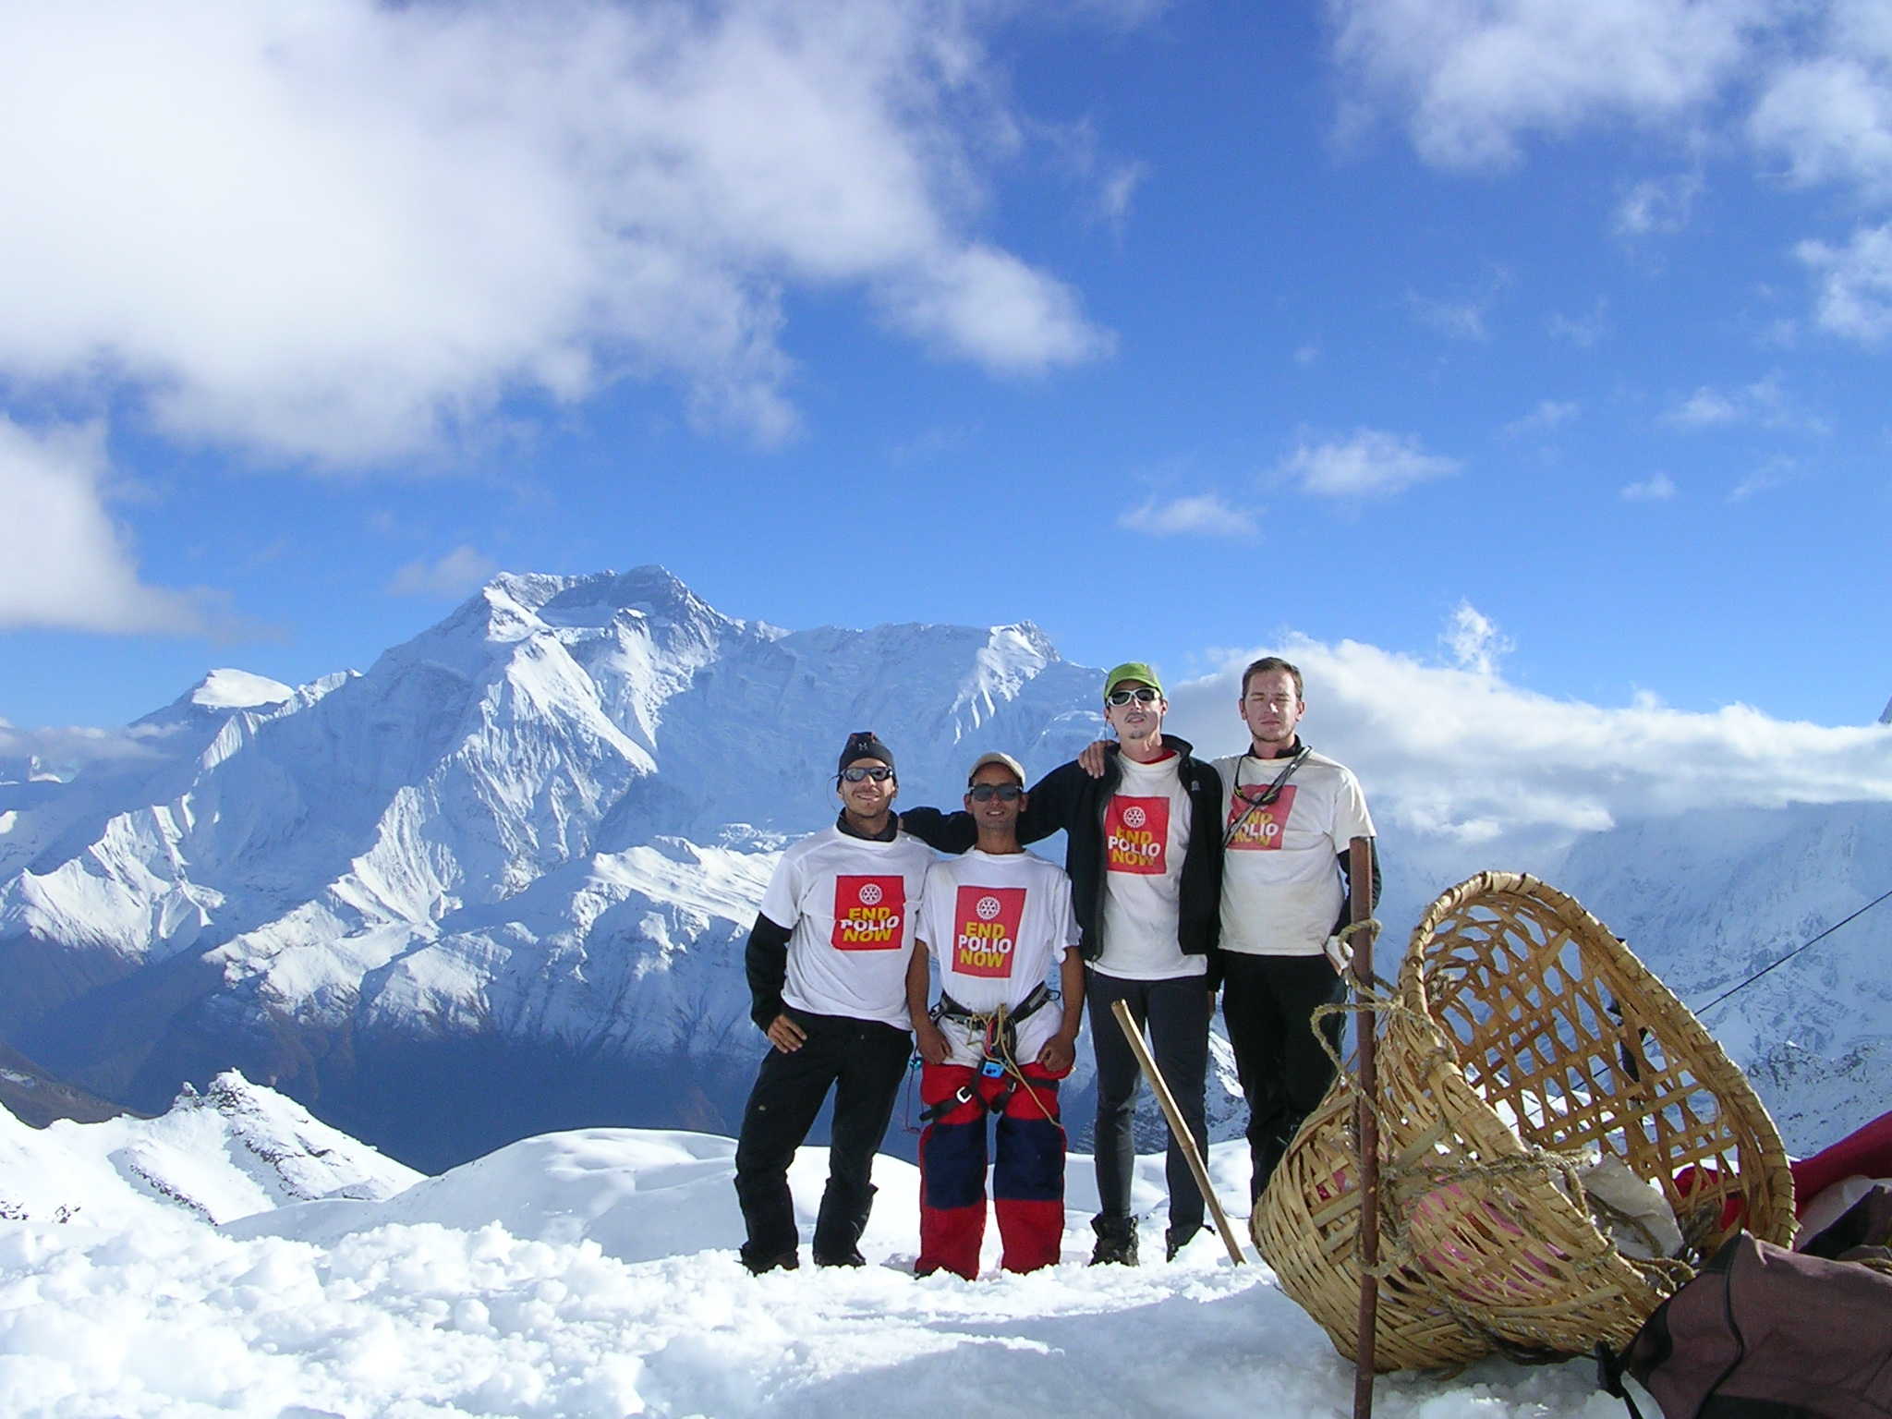
Подкрепете ФондацияТА с лично дарение
Мотивирайте останалите членове
Кандидатствайте за Ротари грант

Slide 21
За позитивен публичен имидж на Ротари
Стратегията е концепция за успех
Кирил Андреев, РК Велико Търново
Красимир Веселинов, РК София Балкан
Стоянка Георгиева, РК Бургас

Slide 22


Slide 23

Стратегията е концепция за успех
Разпознаваемост на марката
Позитивният публичен имидж увеличава нашия шанс да:
привлечем и задържим на членове в клубовете
се увеличи подкрепата за Фондация Ротари
се включат доброволци и партньори в дейността на Ротари
правим все по-стойностни и значими проекти.

Slide 24


Клубна комисия
Работете в екип
Позитивният публичен имидж
се изгражда.
Назначете клубна комисия.
Съставете план за действие.
Определете бюджет.
Дистриктът ще ви подкрепи със сигурност
в кампания в социалните мрежи,
ако планирате събитие за:
Октомври – Денят на Полио
Февруари – годишнина на нашата организация

Slide 25
Официална среща с ДГ
Планирайте я внимателно.
Официален домакин за Зоната е АДГ.
Съгласувайте.
Организирайте срещи.
Поканете медии и партньори.
Изпратете прессъобщение.
Възможност без много усилия да попаднете във всички медии край вас и още по-важно: на сайта на Общината и/или Областна управа.

Slide 26
Медии
Връзки с медиите
Определете какви и кои медии и журналисти са ви нужни.
Вие искате от тях бизнес услуга.
Търсете медии с уеб вариант.
Печатни.
Радио и телевизия.
Блогове и влогове на ваша територия.
Социалните мрежи не са медии, но!
Годишно се появяват около 3000 публикации за дейността ни - за Ротари, Ротаракт, Интеракт.

Slide 27
Поведение пред медиите
Подгответе няколко отговора на въпроса:
КАКВО Е РОТАРИ?
определете своята зона на комфорт,
преценете аудиторията,
покажете приятелите от клуба,
говорете за своите партньори,
радио и телевизия - избягвайте разяснителни кампании,
дрескод и ротариански символи,
винаги със значка.

Slide 28
Публикации
Информацията трябва да се управлява.
Публикува се в сайтове:
сайт на клуба,
сайт на дистрикта,
сайт на Списанието,
сайт на РИ
в блог или влог, който управлявате.
Споделя се в социални мрежи (освен, ако!)
Публикува се на сайта на дистрикта.
Споделя се с няколко завладяващи думи в социалните мрежи.
Споделя се в Профилите, страниците и групите на дистрикта.
Автоматично се включва в информационния бюлетин на Дистрикта.

Slide 29
Кризи
Криза е всяко възникнало събитие, за което не сме подготвени.
Разпишете процедура за реакция! Част от вашия план.
При настъпване на ситуация
Свържете се с АДГ, ДГ, Комитет по Публичен имидж.
Предайте кратко и точно без украса и паника информацията.
Как да реагираме? Кога да реагираме.

Slide 30
На добър час!

Slide 32
Публичен имидж
ПУБЛИЧЕН ИМИДЖ
Постижения и предизвикателства
Десислава Тончева
РК Варна Галатея

Slide 33
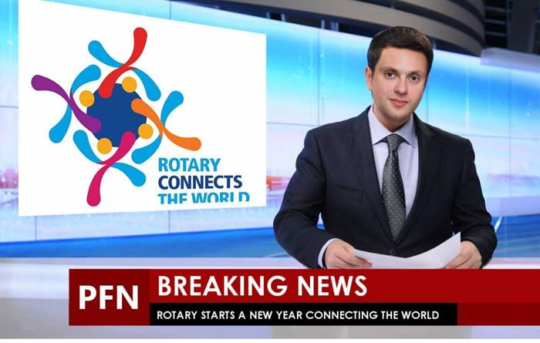
Публичен имидж: постижения и предизвикателства

Slide 34

КАК СЕ ГРАДИ УСПЕШЕН ПУБЛИЧЕН ИМИДЖ
За всяка организация и личност най-важното, когато иска да спечели доверието на аудиторията, е да извършва обществено полезна дейност – да е полезна на обществото с активностите, които са свързани със социална отговорност.
Notes:
Кратка теоретична постановка.

Slide 35
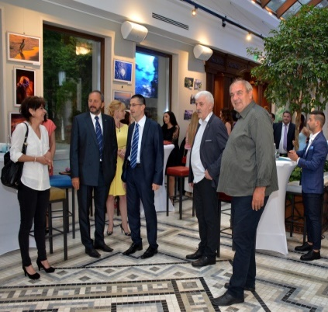
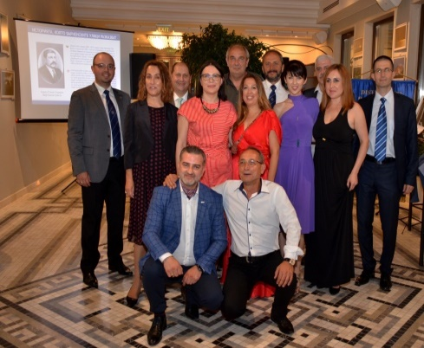
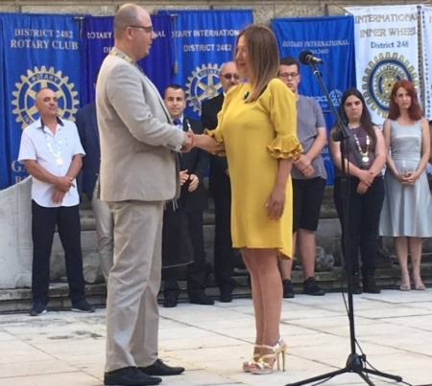
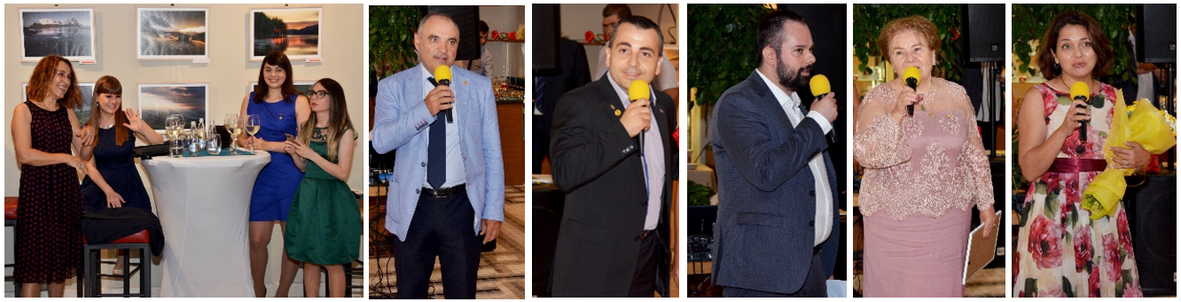
КАК ГО ПРАВИМ НИЕ
Notes:
Тук можете да видите и наши партньори неротарианци.

Slide 36

КАКВО ПРАВИМ НИЕ
Обединяваме лидери за обмен на идеи и предприемане на действия за подобряване на общността
Планираме и използваме комуникационни стратегии за постигане на обществен имидж.
Обединяваме усилията си с другите варненски клубове в реализирането на съвместни проекти.
Търсим начини за ефективни вътрешни и външни комуникации.

Slide 37

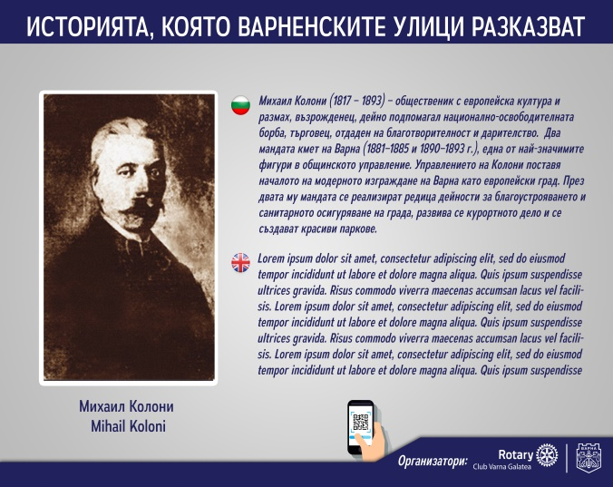

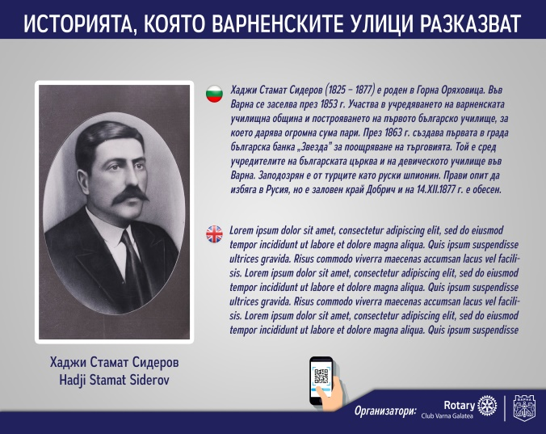
КАКВО ПРАВИМ НИЕ
Двата ни водещи проекта:
Историята, която варненските улици разказват
Инсталиране на системи за филтриране на водата в училищата във Варна и в Провадия – партньорство с РК Варна, РК Евксиноград, РК Провадия (Проект, реализиран и от други РК)

Slide 38

КАКВО ПРАВИМ НИЕ
Notes:
Частичен успех или каква я мислехме, каква стана…

Slide 39
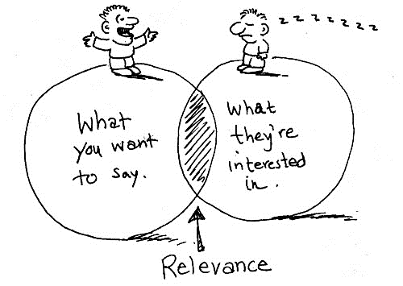
ПРЕДИЗВИКАТЕЛСТВАТА
Времето.
Медийната среда – трудно се продават добри новини.
Погрешни обществени възприятия и нагласи.
Дистриктни комуникации.
Общностни комуникации и мотивация …

Slide 40
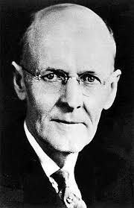

Paul Harris
In the promotion of understanding, it is important to reach large numbers non-Rotarians as well as Rotarians and you cannot reach large numbers privately.

Slide 41
Благодаря за вниманието

Slide 43
Календар на президента
Планиране на ротарианската година. Ресурси. Цели. Задължителни действия в My Rotary и в РК Централ.
Пламен Цветков, РК Русе Дунав
Организационен секретар на Д2482

Slide 44
ПЛАНИРАНЕ НА РОТАРИАНСКАТА ГОДИНА
Отговорности на Елект Президента:
√ Изготвяне и оценяване на стратегическия план на клуба;
√ Установяване на годишни цели в Ротари клуб Централ;
√ Създаване на план за действие по всяка цел;
√ Участие в обучение за доразвиване на целите.

Slide 45
ПЛАНИРАНЕ НА РОТАРИАНСКАТА ГОДИНА
СТРАТЕГИЧЕСКИ ПЛАН НА КЛУБА
Като Елект Президент
Запознаване и проверка
√ Съответства ли на стратегическия план на Ротари;
√ Дългосрочен документ;
√ Подкрепен ли е от всички членове на клуба;
√ Ръководството за стратегическо планиране.

Slide 46
ПЛАНИРАНЕ НА РОТАРИАНСКАТА ГОДИНА
ОПРЕДЕЛЯНЕ НА ГОДИШНИТЕ ЦЕЛИ
Поставете цели, които са:
√ Специфични
√ Измерими
√ Постижими
√ Реалистични
√ Конкретизирани във времето.

Slide 47
РЕСУРСИ В ПОМОЩ НА КЛУБНИЯ ПРЕЗИДЕНТ
НАЙ-ВАЖНИТЕ РЕСУРСИ
Rotary.org – уеб страница на Ротари;
Rotary-bulgaria.org – уеб страница на Дистрикт 2482;
Rotary Club Central – Ротари Клуб Централ;
Manual of Procedure – Процедурен наръчник;
Наръчник на клубния Президент 2019-2022 г.;
И ВАШЕТО ОГРОМНО ЖЕЛАНИЕ ЗА РАБОТА !!!

Slide 48
ЗАДЪЛЖИТЕЛНИ ДЕЙСТВИЯ В My Rotary И В РК Централ
КАЛЕНДАР НА ПРЕЗИДЕНТА
ПРОДЪЛЖИТЕЛНОСТ: 42 МЕСЕЦА
КАТО ПРЕЗИДЕНТ НОМИНИ
ЯНУАРИ-ЮНИ: ПОДГОТВЕТЕ СЕ ЗА ВАШИЯ ПОСТ
След избирането ви за Президент Номини започнете активно Вашата подготовка за служба
Изучете предварително вашите и на всички клубни офицери задължения и ангажименти
Създайте си профил в My Rotary на Rotary.org, ако вече нямате такъв
Запознайте се със Стандартната конституция и Правилника на Ротари клуба
Срещнете се с Елект Президента, за да:
- Обсъдите клубните цели
- Планирате клубните дейности

Slide 49
ЗАДЪЛЖИТЕЛНИ ДЕЙСТВИЯ В My Rotary И В РК Централ
КАТО ПРЕЗИДЕНТ ЕЛЕКТ
ЮЛИ – ДЕКЕМВРИ
Ставате Елект Президент | 01 ЮЛИ
Служите като директор в борда на вашия клуб | ПОСТОЯННО
Консултирате се с клубния Президент за настоящото състояние на клуба | ПОСТОЯННО
Участие в Предварителен ПЕТС заедно с Елект Секретаря и Председателя на комисията по Публичен имидж | ОКТОМВРИ - НОЕМВРИ

Slide 50
ЗАДЪЛЖИТЕЛНИ ДЕЙСТВИЯ В My Rotary И В РК Централ
ЯНУАРИ-ЮНИ
Обявете вашия Секретар/Изпълнителен Секретар, Касиер в My Rotary | 01 ФЕВРУАРИ
Назначавате председатели на комисии и обявявате в My Rotary | 01 ФЕВРУАРИ
Уверете се, че вашият Секретар и Касиер имат активен профил в My Rotary | 01 ФЕВРУАРИ
Уверете се, че всички офицери на клуба са докладвани в My Rotary | 01 ФЕВРУАРИ
Участвате в ПЕТС заедно със Елект Секретаря и Председателя на комисията за фондация Ротари | МАРТ
Участвате в Дистриктната асамблея за дистрикта | МАРТ
Участвате в Семинара по Членство заедно с Елект Секретаря, Председателя на комисията по Членство и нови ротарианци | АПРИЛ

Slide 51
ЗАДЪЛЖИТЕЛНИ ДЕЙСТВИЯ В My Rotary И В РК Централ
ЯНУАРИ-ЮНИ
Участвате в Годишната Дистриктна Конференция | МАЙ, ЮНИ
Приемане на отчет по бюджета от Президента и гласуване на бюджет на клуба за Вашата ротарианска година | 15 ЮНИ
Определяте ясно целите на клуба за Вашата ротарианска година. Приемате ги с решение на клуба на клубна асамблея и ги обявете в РК Централ | 20 ЮНИ
Актуализирате данните за членство в клубазаедно с Президента в My Rotary | 20 ЮНИ
Организирате събирането на членски внос за I полугодие на Вашата ротарианска година | 30 ЮНИ
Участвате в церемонията по предаване на огърлицата на Дистрикно ниво | ЮНИ, ЮЛИ
Организирате Клубна асамблея заедно с Президента по предаване на огърлицата. Встъпвате официално в длъжност като Клубен Президент | ЮНИ, ЮЛИ

Slide 52
Клубни документи и архиви.
Лого и Бланки на клуба

Slide 53
Клубни документи
Конституция на вашия клуб
Правилник на вашия клуб
Кандидатурата на вашия клуб за членство в Ротари
Списък на членовете учредители
Актуален списък на членовете на клуба
Ротарианска клетва
Документация за евентуални промени в името или мястото на срещи на клуба
Класификационен обзор на клуба
Протоколи от срещи на клуба, борда и комисиите
Списък за задължителен абонамент
Списък на членовете на клуба за Дистриктния Ротари указател
Финансови документи – фактури, банкови извлечения и др.
Медийни публикации, свързани с клуба и неговите проекти и дейности
РОТАРИ КЛУБ

Slide 54

АРХИВ НА КЛУБА
Кандидатурата на вашия клуб за членство в Ротари
Списък на членовете учредители
Чартърен лист на клуба в РИ
Сертификати от обучителни семинари
Екземпляри от Формата въпросник за посещението на Дистрикт Гуверньорите и съответните документи
Тестове за квалифициране на клуба за участие в проекти от ФР
Клубен меморандум за разбирателство
Документи по проекти финансирани от ФР
Протоколите от сбирките на клуба
Протоколите от заседанията на борда

Slide 55

АРХИВ НА КЛУБА
Протоколите от заседанията на комисиите
Финансовите отчети на клуба;
Предложенията за нови членове на клуба
Подписани ротариански клетвени листи
Списъците с бордовете на клуба
Списъци с комисиите на клуба
Годишните отчети на Президента, Секретаря, Касиера и други;
Присъствените форми – книга и електронен формат
Снимки, брошури, видео материали, знамена, флагчета и други
Други

Slide 56

АРХИВ НА СДРУЖЕНИЕТО
Съдебно решение за регистрацията на клуба и актуализации
Устав на клуба и актуализациите
Актуален списък на членовете на сдружението/клуба
Декларация за съгласие за присъединяване на Сдружение РК към Сдружение Д2482

Slide 57
ЛОГО И БЛАНКИ НА КЛУБА
ЛОГО
Какво е КОРПОРАТИВНА ИДЕНТИЧНОСТ?
Това е „лицето“ на дадена организация с нейните запазени марки, както и на посланията, които тя излъчва
Идентичността определя начините, по които организацията се стреми да идентифицира или позиционира себе си
Лого - Синоним на марка или запазена марка
Графичен символ или графичен символ интегриран с текст
Логото и графичните елементи са съобразени с набор от
правила, като:
√ Цветова палитра;
√ Шрифтове
√ Размер
√ Изглед на страница и т.н

Slide 58

ЛОГО И БЛАНКИ НА КЛУБА
ОСНОВНО ЛОГО НА РОТАРИ
Знаците на Ротари са интелектуална собственост на РИ
Бордът на РИ притежава, защитава и надзирава употребата на Ротарианските знаци

Slide 59




БЛАНКИ НА КЛУБА
БЛАНКИ ЗА ПИСМА

Slide 60
БЛАНКИ НА КЛУБА
Членска карта:
Брошури и флаери
Флагчета
Визитки
Клубен бюлетин
Други
Сертификат за нов член:

Slide 61
На добър час!
УСПЕШНА РОТАРИАНСКА ГОДИНА!

Slide 63
Ротари, това сме ние – членовете на нашия клуб и на клубовете по света
ПДГ Нина Митева
ПДГ Веселин Димитров
ДГН Борислав Къдреков

Slide 64
За какво ще говорим днес?
Ротари – организация на своите членове и за своите членове
Ротари в България
Изграждането на нашата организация. Инерция, еволюция, тенденции.
Числа и данни – като симптом за процеси и проблеми за решаване;
Данни от изследване на РИ
Кое и защо привлича потенциалните членове, кое ангажира и задържа членовете, защо напускат;
Възможности и решения;
Новият стратегически план: Ротари в променения свят. Въздействие, обхват, ангажиране и адаптиране.
Промяна, иновативност и гъвкавост.
Какво означава това за членството?
Какво означава това за клуба?
Подкрепа от дистриктния екип: ресурси и действия

Slide 65

Ротари - организация на своите членове и за своите членове
Каква организация е Ротари?
- Благотворителна? Хуманитарна? Членска организация?
Да се върнем към корените си:
- Свързаност, общуване, приятелство, професионално израстване;
Общност на активни, почтени, способни и талантливи хора;
Готовност и нагласа за решаване на нужди на общността;
Какво се случва с Ротари в променения, дигитален свят?
В свят, в който хората все по-малко се обвързват дългосрочно с работа или с партньорства, доминиран от генерации, които ценят промяната, експеримента, различния опит – Ротари предлага различни формати на клубове, различни възможности за членство;
В свят онлайн и на свързано съществуване, в който хората може да стават все по-самотни – Ротари остава възможност за жива човешка връзка, приятелска среда, смислени и значими действия в полза на един по-добър свят;
Членството в Ротари предоставя палитра от възможности - създаване на контакти, взаимопомощ, служба на общността, самоусъвършенстване на личността; място за общуване.
Notes:
Марк Малони: Да увеличаваме нашата служба, да расте въздействието от нашите проекти, но най-важното е да расте нашето членство, да израстваме като организация, за да постигаме повече.
Членска организация е понятие от социологията. За Ротари това означава да постави своите членове, тяхната изява като активни хора и професионалисти, техните нужди от общуване и свързване, тяхното развитие като лидери и професионалисти в основата на всичко, което прави. Само тогава клубовете и РИ като цяло могат да са ефективни в своята служба, да расте въздействието на проектите ни, да имаме положителен публичен имидж.

Slide 66

Ротари - организация на своите членове и за своите членове
Ротари се променя. Неизменни остават ценностите, които ни свързват.
Приятели ли сме?
Служим ли на общността си?
Приобщаваме ли лидери? Изграждаме ли лидери?
Почтеност ли е ключовата дума във всичките ни действия и отношения?
Нашият клуб отразява ли цялото многообразие на нашата общност?

Slide 67
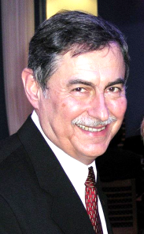
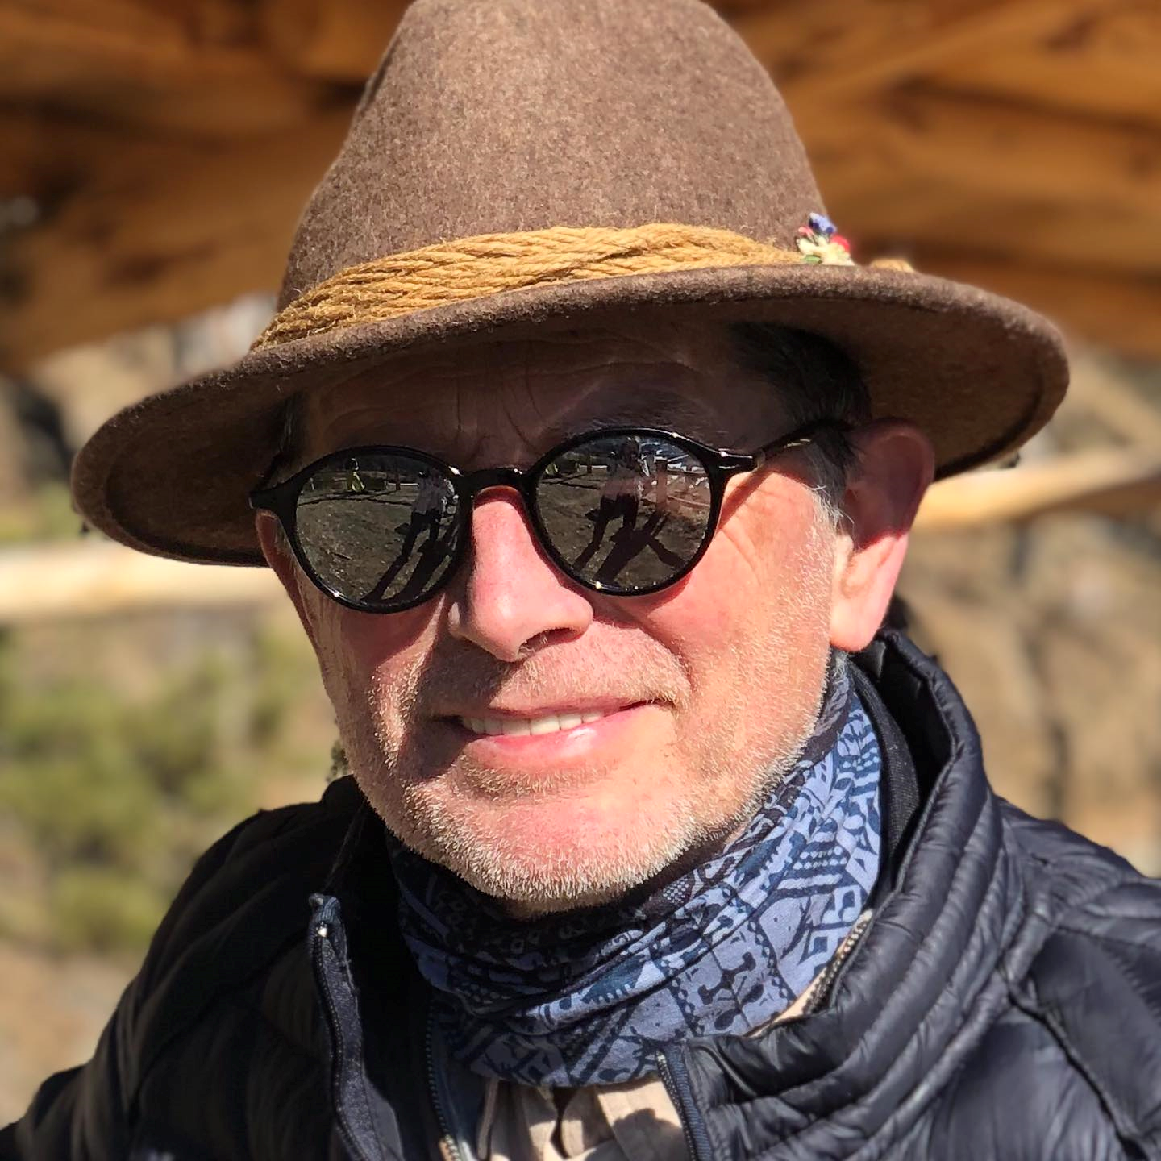
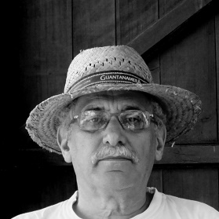
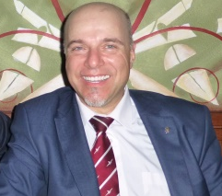
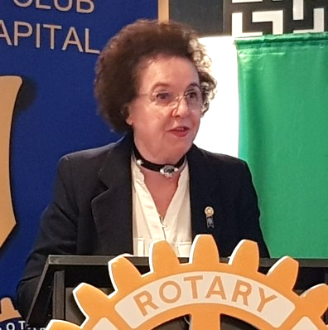
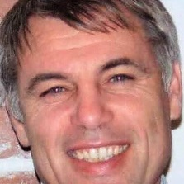
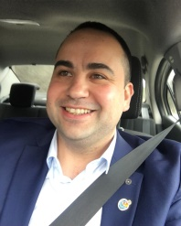
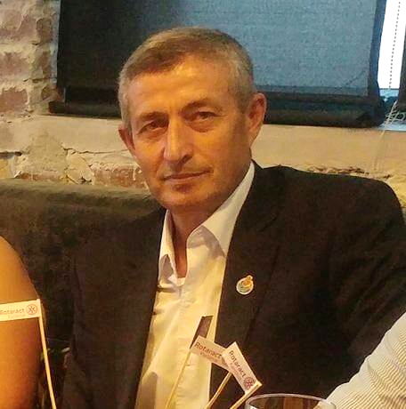
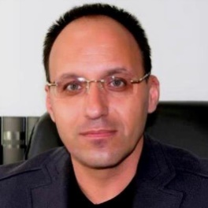
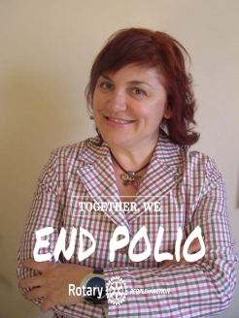
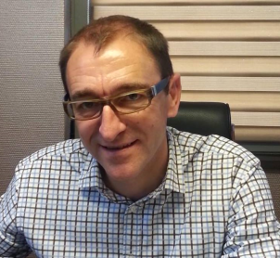
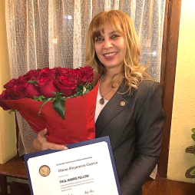
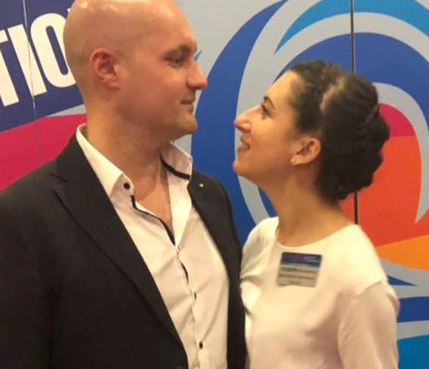
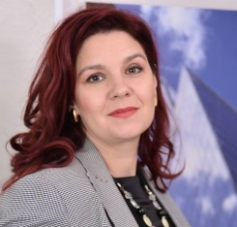
Ротари в България
Колко дълга е историята ни?
Какво се случи за тези години? Инерция, еволюция, тенденции:
28 години от възстановяването, 13 години самостоятелен дистрикт;
Движение от елитарност и съществуване в полусянка към хора на действието, партньорства и работа с общността
Грешки
Постижения
-
Notes:
Въпреки седемте години след 1933, ние реално сме млада организация.
От 13 години ние сме самостоятелен дистрикт, което отвори много възможности за изграждане на лидери, за мащабни проекти и партньорства. За да стигнем до там, рязко и бързо изградихме нови клубове и ефектът от това разрастване на членството не е само положителен. Той е част от обяснението за последвалия спад, за промяната в облика на някои клубове. Въпреки това, ако гледаме съотношението население/брой ротарианци и го сравним с останалите страни от зоната, в която сме, ние стоим твърде добре. Имаме да работим за жизнени и действени клубове, за задържане и ангажиране на нашите приятели.
Изминахме пътя от убеждение за елитарност и съществуване в полусянка към слогана Ротари - хората на действието, към търсене на партньорства и работа с общността, към действия за познаване на Ротари от обществото и за нашия положителен публичен имидж.
Развихме успешно и добре нашите младежки програми Ротаракт и Интеракт. Грешка е, че във време, когато Ротари е отворена за жени и търси тяхното включване, е създадена паралелна организация, при това клубовете й на някои места са чартирани от Ротари клубовете?! Имаме да работим още за многообразието в нашите клубове, за привличането на младите професионалисти, на повече жени, на активни хора от всички възрасти.
Нашите клубове и дистрикта осъществяват стойностни и значими проекти на ниво общност и проекти с национален мащаб. С финансиране от Фондация Ротари само в последните пет години са осъществени проекти на стойност близо 900 000 долара.
Това е само един опит за маркиране на изминалия период, може да се говори още много, но е достатъчно да се отворят дори само двата издадени алманаха, за да се види колко пъстра, многообразна и активна е работата на нашите клубове

Slide 68


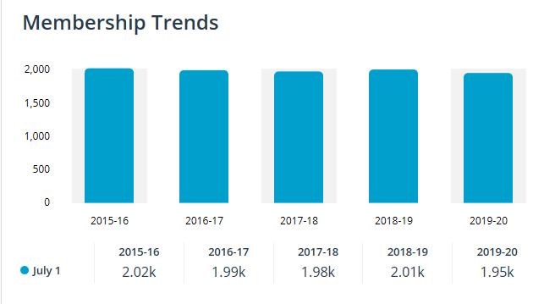
Ротари в България
Числа и тенденции:
Клубове: 89
Брой членове: 1969, 21% 79%
---------------------
РИ: 1 212 303 23% 77%
Последните пет години: устойчив тренд на броя на ротарианците в дистрикта.
Notes:
Нека гледаме на числата като симптоми на проблеми, като база за анализ и фокусиране на действия.

Slide 69
Какво стои зад числата?
Стоим около числото 2 000 като брой на ротарианците в България.
Но: това е факт с нови 5 клуба, един закрит
15 клуба са намалили броя на членовете си значително, някои до два пъти.
43 клуба под 20 човека
Капсулиране: 17 клуба не са приели нов член за последните три години
Още:
Клубни президенти напускат клубовете си
За част от клубовете избора на президент е предизвикателство;
Клубна конституция и правилник от далече минали времена
„Смесване на жанровете“ с привнесени практики от други организации;
Състав на клуба, който не отговаря на общността и на времето, дискриминиране на важни сегменти – жените, младите хора
Остаряват ли клубовете?
Рутината, капсулирането, моделът на лидерство, начинът на съществуване може да ги направи непривлекателни за нови хора и да накара активни членове да напускат.
Резонен въпрос: Какво получавам срещу времето и парите, които ми струва членството?
Notes:
Намаляването на членовете, стагнацията в членството не е проблем. Това е симптом. Затова, преди да се втурнем да търсим начини да увеличим членовете на клуба, трябва честно да се запитаме: „ Добре, какво всъщност се случва? Защо? Какво привлича хората в Ротари, защо остават в клуба и кога и защо го напускат? Една посока за анализ и действия ни дават данните от глобалното проучване, осъществено от Ротари Интернешънъл.

Slide 70
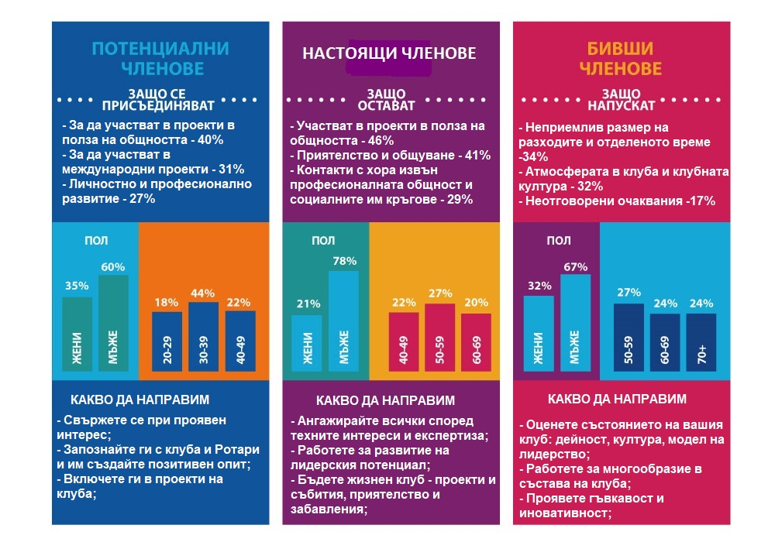
Какво ни казва проучването на Ротари Интернешънъл?
Notes:
Линкове към пълния текст на проучванията за нагласите на потенциалните и настоящите членове има в един от следващите слайдове.
Изводите и предложенията за действие се отнасят в пълна мяра и за нашите клубове. Какво още можем да добавим?

Slide 71
Кои са потенциалните ни членове? Къде да ги намерим и как да ги привлечем?
Кои са потенциалните ни членове?
Активни хора, които споделят нашите ценности; свободни, широко скроени, богати личности ( не става дума за банкови сметки и други активи); реализирани, финансово независими; готови да отделят време и средства. Още?
Нужни на клуба, за да добавят многообразие, което отразява многообразието на общността; Нужни на клуба, за да добавят енергия и експертиза в управление на проекти, връзки с общността и публичен имидж, възможност за контакти с ротарианската общност по света.
Къде да ги открием?
Ротарактори;
Алумни
Млади професионалисти: https://www.rotary.org/en/engaging-younger-professionals-toolkit - изключително интересен анализ за нагласите на поколенията
Лидери в общността, доказани експерти, хора със собствен бизнес във всяка една възраст;
„Новите млади“ – хората в житейския интервал 50 -60 години, готови да споделят опит и с желание да работят за другите;
Notes:
- Не е добра практика да търсим новите членове след приятелите и бизнес партньорите на членовете на клуба! Необходима е ясна стратегия, базирана на познаване на общността и нейните лидери, на гарантиране на многообразие.
Отворете срещите си за гости, организирайте дискусии и събития по теми, които са интересни и важни за общността. Това е възможност клуба да представи работата си и едновременно както да привлече ценни хора, така и да допринесе за положителния си публичен имидж.
Създаването на сателитен клуб е възможност за растеж, когато имате пред вид определен сегмент от общността със специфични характеристики –професия, възраст, местоживеене. Например група от млади професионалисти може да се чувства по-добре в среда, в която има по-голяма гъвкавост за място и време на срещите, респективно по-малки разходи за членство, докато основния клуб може да остава верен на традиционния модел. Или сателитен клуб в по-малко населено място на общината, с общи събития и периодични общи срещи.
- Подгответе материали – дипляни, презентации, отговори на често задавани въпроси, които да ви помогнат най-добре да представите клуба си и възможностите, които предоставя членството в Ротари.

Slide 72
Как да задържим и ангажираме приятелите от клуба?
Култура на автентично ротарианство – приятелство и служба,
- Включване на семействата, интересен живот и общи забавления; Оптимизирани разходи, ценене на времето!
Ротари дни: теми свързани със здраве, предприемачество, развитие на общността;
Събития за общността - месецът на Фондация Ротари през октомври, годишнината от създаване на ООН и приносът на Ротари за това през ноември;
Национални инициативи – РК Харманли и призива за залесяване през пролетта на 2020 година;
Участие в дистриктни събития: познания, приятелство, професионални контакти;
Да знаем кои сме, къде сме и къде искаме да бъдем:
Преглед на клубна конституция и правилник - актуални ли са?
Знаят ли ротарианците каква законодателна инициатива има клуба в рамките на дистрикта и Ротари Интернешънъл?
Оценка на състоянието на клуба – анкети, обратна връзка, клубен профилактичен преглед
https://www.rotary-bulgaria.org/комитети/58-година-27
CurrentMembersExecSummary_EN.pdf , Prospective_Members_Exec_Sum_FINAL_EN.pdf
АДГ Калоян Ганев: Компас за 2017-18
Планиране – стратегически план на клуба, не на мисленето с рамка една година: предстоящ workshop/ работилница☺ по време на събитието 3 в 1 – 30. ноември, РИУ Правец
Notes:
Какво получавам срещу времето и парите, които ми струва членството? Ще ми помогне ли или ще ми попречи в отношенията ми с моето семейство и в професионалното ми развитие? Обогатява ли ме членството ми с идеи, приятелства, израствам ли като личност? Това са резонни въпроси за всеки от нас във всеки един етап от членството му в клуба.
Когато искаме да привлечем членове и когато работим, за да ги ангажираме и задържим, трябва да си дадем сметка за това, че живеем в забързан свят, в който времето и разходите се ценят еднакво, че има много алтернативи за членство в различни организации, че новите поколения са с друг начин на живот и специфична култура, че дигиталният свят е факт без алтернатива.
Познаването на Ротари с правилата и реда на организацията, с възможностите, които ни дава е един от важните ключове към устойчиво и растящо членство. Когато сред нас има хора, които не са наясно къде точно членуват, има риск за бъдещето на целия клуб.

Slide 73
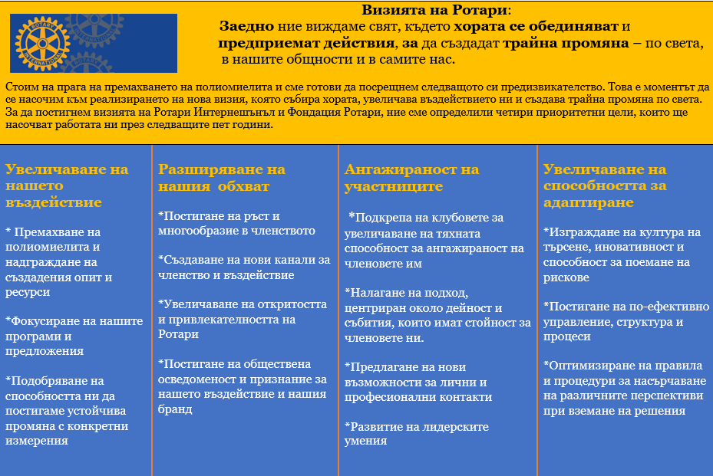
Новият стратегически план
Notes:
Ново измерение на лидерството и службата, нова визия която събира хората, увеличава въздействието ни и създава трайна положителна промяна в нашите общности и по света. Ключовете думи са въздействие, обхват, ангажираност, адаптиране и всяка от тях е свързана с членството.
Всяка от целите е постижима при жизнени клубове, които ангажират почтени, талантливи и активни личности, в среда която ни дава възможност да изразим по най-добър начин себе си, да общуваме с приятели и да израстваме като хора и професионалисти.
Да сме оптимисти за един по-добър свят и за бъдещето на Ротари, означава да имаме действена нагласа, да сме готови да се променяме.

Slide 74
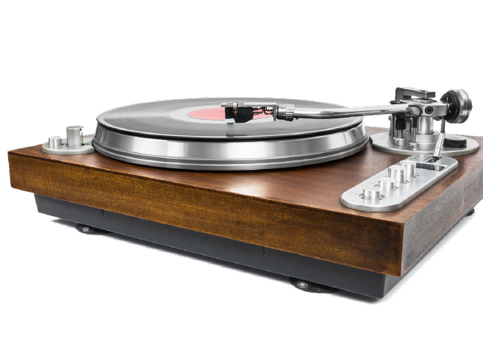
Промяна, иновативност и гъвкавост
Знаете ли какво е това?
Работи ли?
Искате ли да го ползвате?
Колко от хората около вас ще искат да го ползват?
Notes:
Преди всичко, идеята за иновативност в Ротари трябва да се превърне в начин на мислене. В основата му е развитие на култура на позитивна промяна, адаптиране към нуждите на нашите членове, към новите реалности и предизвикателства.
В България има хиляди неправителствени организации със смислени каузи и те са представени във всяка от нашите общности – физически ли през интернет платформа. Много от тях не изискват постоянно членство и участието в техните каузи не е свързано с разходи. Ние сме в конкуренция с тях за едни и същи хора, като част от конкуренцията сме си я създали сами.

Slide 75
Промяна, иновативност и гъвкавост
Възможности за клубовете:
Гъвкавост по отношение на срещите – график и формат, начин на провеждане, начин на гласуване и вземане на решения; Practicing Flexibility and Innovation
Облекчени изисквания за присъствие на клубните срещи;
Възможност ротаракторите да са членове на клуба и да остават членове ва Ротаракт;
Различни възможности за членство – семейно, корпоративно, асоциирано Membership types FAQ
Различни формати на Ротари клубове: Rotary club models
Същественото и важното е: Какво правим и постигаме заедно?
Време е броенето на посетени клубни срещи да се замести с измерване на прогреса в достигане на поставени клубни цели.
Как работим, за да подобрим състоянието на своята общност?
Как да израснем като клуб от лидери и хора на действието в приятелска и мотивираща среда?
Как гарантираме политика на многообразие, равенство и включване?
Notes:
Решението за гъвкавост по отношение на срещите – график и формат, начин на провеждане – на живо и/или онлайн, начин на гласуване и вземане на решения, трябва да бъде отразено в клубната конституция и правилник.

Slide 76
Подкрепа от дистриктния екип: ресурси и действия
Преводи на материали – на сайта, раздел Комитет по членството;
Анкети, проучвания и анализи по важни за клубовете теми;
Материали в помощ на работата на клубната комисия по членството с потенциалните и новите членове;
Рубрика в дистриктния бюлетин и публикации в списанието;
Подготвени презентации по теми, свързани с членството за ползване в клубни срещи и асамблеи;
Полезни, интересни и увлекателни дистриктни събития;
Организация на зонални срещи, участие в клубни асамблеи;
Обновен състав на комитета – приятели от всички поколения и на всички етапи от членството си, професионалисти – психолози и други дисциплини в сферата HR;
Очакваме вашите въпроси и предложения!

Slide 77

На добър час!
Notes:
И се приближаваме към паузата за кафе!

Slide 79
НОВИТЕ ПОКОЛЕНИЯ
Бояна Банкова, РК София Триадица
Таня Златанова, ПП, РК Варна Галатея
Христо Трънчев, ПП, РК Сливен

Slide 80




Кои са те?
МЛАДИТЕ ЛИДЕРИ,
които носят иновативни решения
за предизвикателствата в света
НАШЕТО БЪДЕЩЕ,
което учим да предприема действия, да изгражда международно разбирателство и приятелства по целия свят
Развиват лидерски умения.
Споделят Ротари.
Възпитават хора на действието.
Notes:
Дългосрочните програми на Ротари:
Ротаракт – младежи между 18-30 години
Интеракт – младежи между 12-18 години
Краткосрочните програми на Ротари за младежи до 30 години
RYLA
Младежки обмен

Slide 81

Какво ги обединява?
    ПРИЯТЕЛСТВО
ДЕЙСТВИЕ
ПРИНАДЛЕЖНОСТ
ЗАБАВЛЕНИЕ
ОТГОВОРНОСТ
ОТДАДЕНОСТ
УЧЕНЕ
ЛЮБОПИТСТВО
Notes:
Какво ги обединява:
Изброяване с всеки клик
Пуска се клипчето: И ако трябва да отговорим само с една дума на този въпрос, коя би била тя? Разбира се – Ротари!

Slide 82





Стратегическият план и Новите поколения
Увеличаване на нашето въздействие;
Разширяване на нашия обхват;
Повишаване на ангажираността;
Способността ни да се адаптираме;
Notes:
Вече знаем кои са те – Новите поколения, как дефинираме тяхната същност. Многократно чухме Стратегически план./“закачката“ се случва на база внимателно следене на предходните презентации/ Могат ли програмите в служба на новите поколения да добавят устойчивост, креативност и нови възможности в нашите ротари клубове?
В основата на увеличаването на нашето въздействие са взаимоотношенията, които ротари създава. Когато те са насочени и към новите поколения ние инвестираме и във възможността да разширим нашия обхват, да направим клубната палитра по-цветна и да споделим гледната точка за действие на различни по възраст и професионална зрялост хора.
Да бъдем ангажирани да дадем пример „Как хората на действието се обединяват за един по-добър свят?“, със сигурност ще ни провокира да надградим собствените си способности.
А те – новите поколения, със сигурност ще ни предоставят креативни възможности, иновативни идеи и заедно ще създадем един нов път на лидерството чрез действие.

Slide 83
Какво е важно да направим още днес?
Да се запознаем с програмите, които вече съществуват в нашия клуб!
Да определим възможността за осъществяване на поне една от програмите за нови поколения от нашия клуб!
Да задаваме въпроси и да търсим подкрепа от Комитета в служба на новите поколения!
Notes:
Да се запознаем с програмите, който вече съществуват в нашия клуб! - и установим дали нашата дефиниция за тях и действията, които предприемаме или не са близки до установените такива.
Да определим възможността за осъществяване на поне една от програмите за нови поколения от нашия клуб! – срочността на програмите позволява всеки клуб да се възползва от поне една от тях.
Да задаваме въпроси и да търсим подкрепа от Комитета в служба на новите поколения! – Когато получим приятелска гледна точна на база на опита, целта изглежда по-лесно достижима, а удовлетвореността от съвместните действия…това е Ротари.

Slide 84

Новите поколения…
Дали Ротари има предвид само младежите до 30 годишна възраст?
Или в Новите поколения сме всички ние, които правим възможното да съхраним ценностите и да ги адаптираме към динамиката на днешния ден?
Ще очакваме вашия отговор чрез действия!

Slide 85
На добър час!

